Slide 1




IPD集成产品开发流程
从理论到实践 —— 面向学生的研发管理指南
全链路闭环体系
规范从需求到交付的研发全流程
跨职能高效协同
打破部门墙，实现信息同步共享
市场导向价值
以客户需求为核心的产品竞争力
Notes:
大家好，欢迎来到今天的分享。在我们开始一个项目，比如毕业设计或者课程设计时，你是否曾遇到过这样的困惑：项目做到一半才发现需求理解错了？或者开发过程中bug层出不穷，最后只能熬夜赶工？今天，我们将一起探讨一种强大的研发管理方法——IPD，它将帮助我们从根源上解决这些问题，让项目开发变得更高效、更有序。

Slide 2

目录 CONTENTS
01
项目开发的“痛”
02
IPD是什么？
从学生项目常见的需求模糊、进度失控、资源浪费等困境切入，剖析传统开发模式下的效率瓶颈与痛点根源。
揭开集成产品开发（IPD）的神秘面纱，深入理解其“以市场为导向、跨部门协同、结构化流程”的核心理念与核心价值。
03
IPD如何实施？
04
如何落地IPD？
深度拆解IPD的五大关键阶段与六大技术评审点，解析每个环节的核心任务与交付标准，掌握标准化的产品开发路径。
聚焦适合学生团队的轻量化落地方案，分享可直接复用的流程模板、协作工具与实践技巧，让规范的开发流程不再是纸上谈兵。
Notes:
本次分享将分为四个部分。首先，我们会从大家非常熟悉的学生项目痛点切入，看看我们为什么需要一个规范的流程。接着，我们将正式介绍IPD是什么，它的核心理念是什么。然后，也是最重要的部分，我们会详细拆解IPD的实施步骤，也就是它的五大阶段和六个关键的技术评审点。最后，我们会介绍一些简单易用的工具，帮助大家在自己的项目中轻松落地IPD。

Slide 3




01 项目开发的“痛”：我们为何需要IPD？
学生项目常见困境
需求模糊
目标漂移
风险后置
沟通混乱
质量低下
做到一半才发现与预期不符，方向偏差导致大量返工，时间成本极高。
功能不断追加，超出原定范围，工期失控，导致项目严重延期交付。
技术难题被掩盖，临近交付才暴露，被迫推翻重来，造成巨大损失。
成员各自为战，代码规范不一，模块难以整合，版本管理极其混乱。
缺乏测试环节，交付产品Bug频发，用户体验差，后期维护成本高。
开发模式对比：自由开发 vs IPD模式
❌ 自由开发模式（学生常见）
✅ IPD开发模式（企业标准）
特点：想到哪做到哪，边做边改，无明确阶段划分与评审机制。 结果：风险不可控，交付质量参差不齐，进度极易延期，维护困难。
特点：分阶段运作，设立关键评审点，跨部门协同，流程标准化。 结果：风险前置规避，确保高质量交付，进度可控，降低整体成本。
Notes:
让我们先来看看这些场景是否似曾相识：做毕设时，一开始觉得想法很棒，但做到一半发现方向完全错了；或者团队项目，每个人都按自己的理解去做，最后整合的时候发现根本无法拼接。这些都是典型的“自由开发模式”带来的问题。它就像在没有图纸的情况下盖房子，风险极高。而IPD模式，则像建筑蓝图，它通过清晰的阶段和评审，确保我们每一步都走在正确的道路上。

Slide 4




02 IPD是什么？—— 建造“软件大厦”的蓝图
❌ 自由开发：“茅草屋”模式
无统一规划，开发如同“搭积木”，虽然灵活但缺乏架构设计，难以支撑业务规模扩张，后期维护成本呈指数级上升。
✅ IPD开发：“摩天大楼”模式
前期投入勘探与设计，中期标准化分段施工，全程监理验收。依靠多方专业团队紧密协作，确保产品坚固、高质量且具备可扩展性。
IPD的三大核心支柱，构建高效研发引擎
从随心所欲、脆弱易损的“茅草屋”，转向规划严谨、结构稳固、多方协同的“摩天大楼”式开发体系，是企业产品研发从“游击队”迈向“正规军”的必经之路。
集成 Integration
流程 Process
团队 Team
打破部门壁垒，将市场、研发、供应链、销售等全流程环节深度融合，实现信息同步与价值流的无缝衔接。
建立标准化的阶段决策与开发流程，明确各节点的交付标准与评审机制，让研发工作有章可循，降低不确定性。
组建跨职能的PDT（产品开发团队），打破“各扫门前雪”的局面，所有成员共同对产品的市场成功与财务成功负责。
Notes:
那么，IPD到底是什么？我们可以用一个比喻来理解。自由开发就像搭一个茅草屋，随心所欲，但不牢固。而IPD开发，则像建造一座摩天大楼。你需要先勘探、设计，然后分阶段施工，每一步都有严格的监理和验收。IPD的核心就是“集成”、“流程”和“团队”，它把产品开发的所有环节、所有人都整合到一个统一的、有节奏的流程中，确保我们最终能交付一个高质量、有市场竞争力的产品。

Slide 5
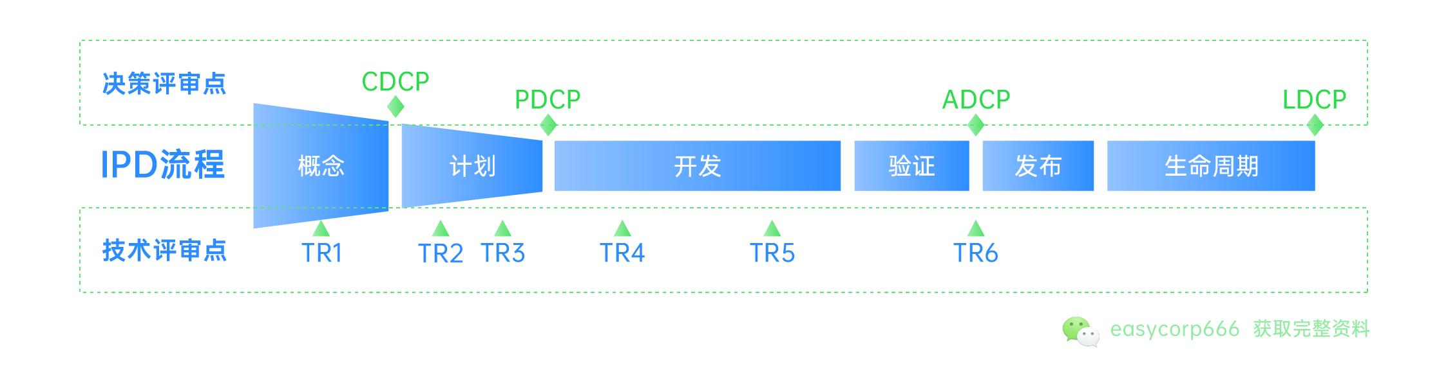
03 IPD如何实施？—— 五大阶段与六大评审
IPD通过标准化的阶段划分与严格的评审机制，构建起“阶段决策、步步为营”的研发管控体系，在确保技术可行性的同时，精准把控资源投入与项目方向。
01 全链路五大核心阶段
02 技术评审 (TR) · 质量防线
03 决策评审 (DCP) · 资源阀门
从“概念”锚定需求，经“计划”规划路径，再到“开发、验证”的落地打磨，最终通过“发布”实现价值交付。五个阶段环环相扣，确保研发节奏有序推进。
由技术专家组主导的关键检查点，覆盖方案可行性、架构合理性及风险评估。通过TR1-TR6层层把关，从源头规避技术实现的偏差与隐患。
管理层基于市场价值、投入产出比的关键决策点。在此做出“继续/终止/调整”的裁决，及时止损无效项目，确保资源始终聚焦于高价值研发方向。
Notes:
接下来，我们进入最核心的部分：IPD具体是如何实施的。这张图清晰地展示了IPD的全貌。它主要包含五个阶段：概念、计划、开发、验证和发布。但更关键的是穿插在这些阶段之间的评审点。技术评审（TR）就像是技术专家的把关，确保我们的技术方案没问题。而决策评审（DCP）则是管理层的决策，决定这个项目是否值得继续投入资源。这就像游戏里的“存档点”，只有通过了评审，才能进入下一关。

Slide 6







阶段一：概念阶段 & TR1 需求与概念评审
01 核心任务：明确“做什么”
深度市场洞察
研判行业趋势，剖析客户痛点与竞争对手，寻找市场空白点。
真实需求采集
通过用户访谈、问卷调研收集VOC，挖掘用户真实的潜在诉求。
产品概念定义
确立产品的初步构想、核心价值主张及差异化竞争优势。
02 TR1 评审：把关“该不该做”
产品包需求(PRS)
明确产品具体包含的功能、性能指标及交付范围。
多维可行性论证
评估技术实现难度、市场接受度及商业盈利的可能性。
早期风险识别
预判项目在研发、供应链及市场端的潜在风险并制定预案。
构思草图：将抽象的市场需求转化为具象的产品雏形
关键交付成果
输出《市场机会分析报告》，完成《Charter立项任务书》初稿，作为项目正式立项的决策依据。
Notes:
我们来看第一个阶段：概念阶段。这个阶段的核心任务是决定“我们应该做什么”。就像写论文前要先确定选题一样。我们需要深入研究市场，了解用户真正的痛点，然后提出一个初步的产品概念。TR1评审就是对这个概念进行把关，确保我们的想法不是空中楼阁，而是有市场、有技术支撑的。这个阶段的核心产出，就是我们之前讨论过的《Charter立项任务书》。

Slide 7




阶段二：计划阶段 & TR2/TR3 架构与设计评审
01 核心任务：明确“怎么做”
制定项目计划
系统架构设计
详细设计
明确项目的时间表、预算成本、所需资源及团队分工，建立清晰的执行基准，为后续开发提供可控的进度保障。
搭建产品的整体技术骨架，确定技术选型、分层逻辑与数据流向，保障系统的高可用、可扩展与易维护性。
拆解至模块级的功能逻辑、接口定义与数据结构，输出可直接指导编码的技术文档，消除实现歧义。
02 关键评审：TR2 与 TR3 技术关口
TR2 (概要设计评审)：重点审查整体架构是否合理，确认非功能需求（如性能、安全性、稳定性）是否满足预期，确保技术方案的顶层设计无方向性偏差。
TR3 (详细设计评审)：聚焦模块设计的清晰度、接口定义的准确性以及算法方案的可行性，确保设计细节足够充分，能够无缝衔接开发阶段。
阶段关键产出：《系统架构设计文档》、《项目WBS计划》、《详细设计文档》（含接口规范与模块设计说明）。
Notes:
好的，概念通过了，我们进入计划阶段。这个阶段的任务是回答“我们如何做”。就像写论文需要先列好大纲一样。我们需要制定详细的项目计划，设计系统的整体架构，并细化到每个模块的具体实现。TR2和TR3评审就是对我们的“设计图纸”进行审查。TR2看整体框架，TR3看具体细节。只有图纸通过了专家的评审，我们才能放心地开始施工。

Slide 8






阶段三：开发阶段 & TR4 单元与模块验证
01 核心任务：动手实现
02 TR4 关键评审维度
代码开发：依据设计文档编写核心功能代码，完成模块的逻辑构建与功能实现，确保代码逻辑与设计一致。
功能符合性：逐一核对模块功能是否严格满足设计规格书要求，确认无功能遗漏，接口调用与交互逻辑无误。
单元测试：针对独立的函数、类或模块进行针对性测试，覆盖正常流程与异常边界，验证模块功能的正确性。
代码规范性：检查编码风格是否符合规范，注释是否清晰完整，代码结构是否合理，确保代码具备高可读性与可维护性。
模型训练：针对AI项目完成数据预处理、模型训练与调优，并进行模型量化与验证，保障推理效率与精度。
测试覆盖率：核心业务路径与异常场景的单元测试用例覆盖率需达到标准要求，有效消除潜在的逻辑漏洞与隐患。
阶段关键交付物：产出可稳定运行的模块源代码包、完整的单元测试报告（含覆盖率统计）、测试缺陷清单及修复记录。针对AI项目，还需包含模型训练日志、模型文件及量化后的部署模型，作为进入集成阶段的准入依据。
Notes:
设计图纸通过后，我们就进入了开发阶段，也就是动手写代码的阶段。这个阶段的核心是“实现”。TR4评审是对我们开发成果的第一次检验。它要求我们把每个模块独立拿出来测试，确保它们各自都能正常工作。这就像汽车生产线上，先确保每个零件（比如发动机、变速箱）都是合格的，然后再把它们组装起来。这一步能有效避免后期集成时出现大量难以定位的bug。

Slide 9





阶段四：验证阶段 & TR5 系统集成验证
01 核心任务：系统组装与功能闭环
02 TR5 评审：系统交付的关键准入
系统集成与联调
将独立开发的功能模块、AI智能体与硬件设施进行物理与逻辑层面的整合，打通数据通路与控制接口，消除组件间的兼容壁垒。
端到端业务流程闭环
从用户发起请求到系统输出结果的全链路跑通，验证业务逻辑的连贯性、数据流转的正确性以及异常情况下的容错与恢复机制。
系统集成测试 (SIT)
在模拟真实的生产环境中，对系统的全功能、高并发及异常场景进行黑盒与白盒测试，验证系统的稳定性与功能完备性。
非功能性指标验收
重点审查系统的响应时间、吞吐量、资源利用率及稳定性，确保在高并发、大数据量场景下仍能满足业务对性能的严苛要求。
AI模型效果复现与验证
基于真实业务数据集，对模型的准确率、召回率、F1值等核心指标进行复测，确保模型在实际应用场景下的表现符合预期。
模型价值与合规性审查
评估模型预测结果对业务决策的实际增益，同时核查数据隐私保护措施、算法公平性及可解释性，确保符合行业规范。
关键交付成果：输出《系统集成测试（SIT）总结报告》与《AI模型效果评估验收报告》。两份报告需详细记录测试过程、问题闭环情况及验收结论，作为TR5评审通过及系统进入下一阶段的硬性依据。
Notes:
所有零件都合格后，就进入了验证阶段。这个阶段的核心是“集成与测试”。我们把所有模块组装成一个完整的系统，然后进行全面的测试。TR5评审是对整个系统的一次大考。我们要确保所有功能都能协同工作，系统性能满足要求，特别是对于AI项目，要验证我们的模型在真实场景下的效果。只有通过了这一关，产品才能基本定型。

Slide 10




阶段五：发布阶段 & TR6 交付定型终审
01 核心任务：交付准备全流程
02 TR6 交付定型关键评审
用户验收测试 (UAT)
邀请真实用户进行全流程场景验证，确保功能、性能与体验完全符合业务需求与预期。
交付物完整性核验
对照交付清单，逐一检查代码、安装包、设计图纸及过程资产，确保无缺失、无遗漏。
交付文档体系化
编制用户手册、部署指南、API文档及技术白皮书，保障用户上手与系统运维的标准化。
严重缺陷清零验收
确认所有P0/P1级严重缺陷已修复验证，系统稳定性与数据安全性达到上线标准。
软件打包与环境配置
将软件封装为可执行安装包（如EXE/镜像），配置生产环境依赖，确保用户可一键部署。
文档与流程合规性
检查文档格式、内容规范及审批流程，确保满足公司质量体系与客户归档要求。
最终交付成果：产品“毕业”与价值交付
输出可直接上线的成品软件安装包、部署脚本及全套标准化项目文档（需求、设计、开发、测试、运维手册），完成从研发到商用的闭环，标志着产品正式具备交付价值，进入运营维护阶段。
Notes:
最后，我们来到发布阶段。这个阶段的任务是准备最终交付。我们会邀请用户进行验收测试，确保产品符合他们的期望。同时，准备好所有的文档，并将软件打包成可以直接安装使用的程序。TR6评审是最终的交付前检查，确保所有东西都准备妥当，没有遗漏。通过了TR6，我们的产品就可以正式“毕业”，交付给用户了。

Slide 11
IPD流程全景回顾
五阶段：开发主线
双评审：质量与决策
三保障：结果可预期
覆盖概念、计划、开发、验证、发布五大核心阶段，构成产品从0到1的完整行动蓝图，确保研发节奏有序推进。
6大技术评审(TR)筑牢质量防线，4大决策评审(DCP)把控投资方向，如同“红绿灯”般规避风险，确保资源有效投入。
精准锚定用户需求，实现风险前置管理与质量闭环，将研发的不确定性转化为可预期的商业价值与市场成功。
Notes:
让我们再回顾一下这张全景图。IPD的精髓就在于它的系统性和纪律性。五个阶段是我们的行动路线图，TR技术评审是我们的质量保障体系，而DCP决策评审则是我们的投资控制机制。这套组合拳，能够有效地将“不确定性”转化为“确定性”，让我们的项目开发不再是一场赌博，而是一场有计划、有把握的科学行动。

Slide 12


04 如何落地IPD？—— 适合学生的轻量化工具
IPD理念虽好，但复杂的企业级工具可能不适合学生。我们可以选择一些轻量化、甚至免费的工具来实践IPD思想，以低成本、低门槛的方式落地规范化的研发流程。
文档与知识库
项目流程管理
代码与版本控制
飞书文档 / 语雀
飞书项目 / 禅道开源版
Gitee / GitHub
用途：用于编写项目Charter、需求规格说明书、系统设计文档及TR评审报告，是团队知识沉淀的核心载体。
优势：支持多人实时在线协作与版本管理，评论与批注功能让评审更便捷，完美适配学生团队的远程协作需求。
用途：拆解IPD各阶段任务，可视化跟踪研发进度，管理Bug与缺陷，明确关键路径与交付物。
优势：通过看板直观展示状态，支持自定义工作流以模拟IPD的评审节点，帮助团队养成“按流程办事”的习惯。
用途：集中托管项目源代码，管理开发分支，记录每一次代码提交，实现版本的追溯与回滚。
优势：不仅是代码仓库，更是标准的软件工程实践场。通过Pull Request机制，可在代码合入前进行严格的同行评审。
💡 实践建议：无需追求工具的“大而全”，组合使用上述1-2个核心工具，即可在毕设或课程项目中低成本实践IPD的核心逻辑。
Notes:
理论说完了，大家可能会问，这么复杂的流程，我们学生怎么落地呢？其实很简单。我们不需要昂贵的企业级软件。比如，我们可以用飞书文档或语雀来写我们的项目文档和评审报告。用飞书项目或者免费的禅道开源版来管理我们的任务和进度。用Gitee或GitHub来管理我们的代码。这些工具组合起来，就能很好地支撑我们在毕设或课程项目中实践IPD的核心思想。

Slide 13
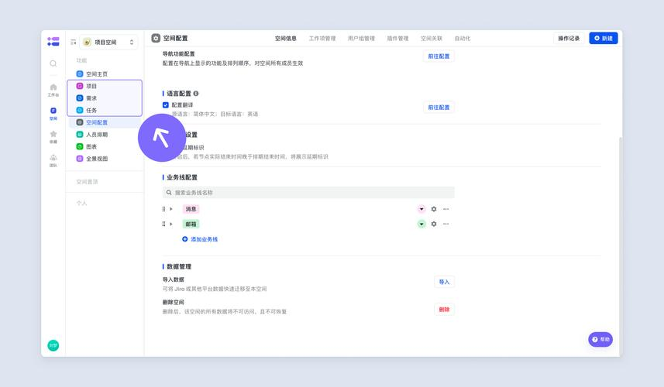



工具实践：用飞书项目管理IPD流程
01 创建项目空间
02 配置阶段看板
新建项目并命名，作为IPD全流程的协作容器，为后续的阶段管理奠定基础。
建立“概念、计划、开发、验证、发布”五大列，明确研发的关键里程碑节点。
03 拆解关键任务
04 任务分配与流转
在各阶段下创建具体任务，如“撰写Charter”、“TR1评审”、“系统架构设计”等。
成员认领任务，通过拖拽卡片更新状态，实时同步进度，问题风险即时暴露。
借助飞书项目的可视化看板能力，将IPD的“概念、计划、开发、验证、发布”五大阶段无缝映射。通过任务卡片的流转，让项目进度、责任归属与协作状态实时透明，让复杂的研发流程变得井然有序。
核心价值：从无形到有形，让协作一目了然
将抽象的研发流程转化为可执行、可追踪的线上任务，消除信息不对称，让团队对目标和进度达成共识，大幅提升研发协作的效率与透明度。
Notes:
我们以飞书项目为例，看看如何具体操作。我们可以在飞书里创建一个项目，然后把IPD的五个阶段设置成看板的不同列。接着，把每个阶段要做的事情，比如写文档、做设计、进行评审，都创建成一个个任务卡片。团队成员可以认领任务，完成后就把卡片拖到下一个阶段。这样，整个项目的进展就非常清晰，谁该做什么，项目卡在哪一步，都一目了然。

Slide 14

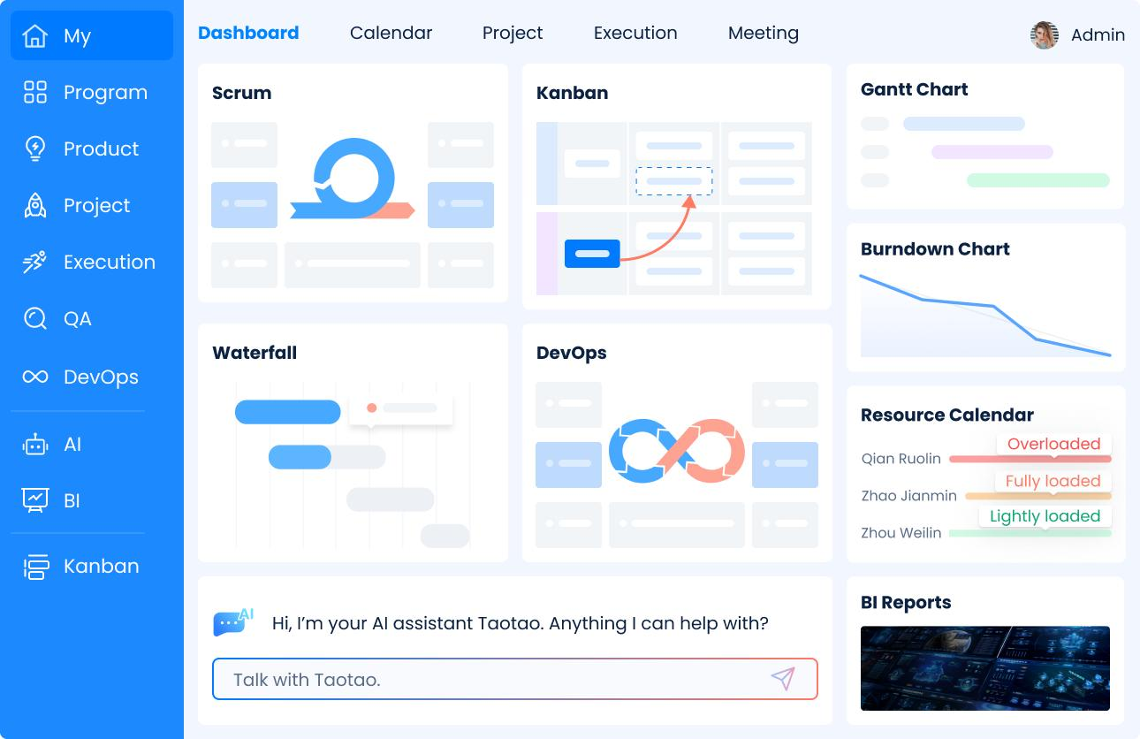

工具实践：用禅道管理缺陷与测试
需求管理：源头可溯 精准映射IPD流程中的PRS环节，完整记录产品需求，实现从提出、评审到验收的全生命周期可追溯管理。
任务拆解：责任到人 将需求颗粒化分解为可执行任务，按需分配至团队成员，明确时间节点与交付标准，实现进度可控。
缺陷闭环：全程跟踪 规范测试提报、开发修复与回归验证流程，实时监控缺陷状态流转，确保问题从发现到解决零遗漏。
用例管控：覆盖全面 标准化编写与执行测试用例，覆盖核心与边缘业务场景，量化测试覆盖率，夯实产品质量验证基础。
核心价值：打造高质量研发闭环 禅道将需求、开发、测试与缺陷修复紧密串联，消除了各环节的信息壁垒。通过标准化的流程管控与可视化的数据支撑，实现了从问题发现到解决的高效闭环，不仅保障了交付质量，更显著提升了研发协作的效率与透明度。
全景视图：决策辅助 通过看板、甘特图、燃尽图等多维视图，实时掌握项目进度、资源负荷与潜在风险，赋能团队高效决策。
Notes:
再比如禅道，它是一款非常强大的开源工具。它不仅能管理任务，还专门为软件开发设计了缺陷管理和测试用例管理模块。在IPD的验证阶段，测试同学可以在禅道里提交bug，开发同学修复后关闭。所有的测试用例也可以在里面管理和执行。这就形成了一个从发现问题到解决问题的完整闭环，极大地保证了我们最终交付产品的质量。

Slide 15




总结：拥抱IPD，让项目开发更专业
01 IPD的核心价值
02 给同学们的成长建议
思维模式升级
风险提前管控
拒绝完美主义陷阱，灵活落地
告别作坊式开发，转向规划先行、步步为营的工程化模式，让研发全流程有章可循。
在项目早期识别并解决隐患，避免后期大规模返工，显著降低时间成本与资源损耗。
毕业设计无需照搬全套流程，先从核心思想切入，简化步骤落地，在实践中逐步理解与优化，避免因追求完美而停滞不前。
从小项目入手，体验流程价值
高效协同作战
全流程质量把控
尝试用IPD思维管理课程作业或小型练手项目，将需求、计划、执行、评审拆解开来，亲身体验流程带来的条理与效率提升。
打破部门壁垒，明确角色分工与责任边界，全员对最终交付结果共同负责，提升效率。
通过严格的阶段化评审与测试验证，从源头保障产品质量，确保交付符合预期的成果。
深耕内核，培养工程素养
IPD的本质是严谨、系统的工程逻辑。掌握它不仅是学会一个流程，更是为未来的职业生涯筑牢底层能力，受益终身。
Notes:
最后，我们来总结一下。IPD不仅仅是一个开发流程，它更是一种思维方式的转变。它教会我们如何像一个专业的工程师一样去思考和工作。通过IPD，我们可以将风险前置，实现高效的团队协同，并最终交付高质量的产品。希望今天的分享能帮助大家，在未来的项目中，无论是毕业设计还是工作项目，都能尝试运用IPD的思想，让你的开发之路更加顺畅、专业。

Slide 16


Q&A
感谢聆听
欢迎就 IPD 流程优化、研发管理工具及团队协作等话题提问，我们一起探讨与进步
Notes:
我的分享到此结束，感谢大家的聆听。现在是问答环节，大家对IPD流程或者相关工具有任何问题，都欢迎提出来，我们一起交流探讨。

